Slide 1
БЮДЖЕТ ДЛЯ ГРАЖДАН
Бюджет Лискинского муниципального района Воронежской области на 2022 год и плановый период 2023-2024 годов
Принят Решением Совета народных депутатов Лискинского муниципального района № 85 от 04.03.2022 г.

Slide 2
Что такое бюджет?
БЮДЖЕТ (от старонормандского bougette – кошель, сумка, кожаный мешок) – форма образования и расходования денежных средств, предназначенных для финансового обеспечения задач и функций государства и местного самоуправления.
БЮДЖЕТ – это план доходов и расходов. Каждый житель Лискинского района является участником формирования этого плана, с одной стороны как налогоплательщик, наполняя доходы бюджета, с другой – он получает часть расходов как потребитель общественных услуг.

Slide 3
Основные параметры бюджета
ДОХОДЫ БЮДЖЕТА
НАЛОГОВЫЕ и НЕНАЛОГОВЫЕ ДОХОДЫ
БЕЗВОЗМЕЗДНЫЕ ПОСТУПЛЕНИЯ
(в виде ДОТАЦИЙ, СУБСИДИЙ, СУБВЕНЦИЙ и ИНЫХ МЕЖБЮДЖТНЫХ ТРАНСФЕРТОВ)
РАСХОДЫ БЮДЖЕТА
СОЦИАЛЬНО ЗНАЧИМЫЕ РАСХОДЫ
РАСХОДЫ НА ОКАЗАНИЕ ГОСУДАРСТВЕННЫХ (МУНИЦИПАЛЬНЫХ) УСЛУГ
СОЦИАЛЬНОЕ ОБЕСПЕЧЕНИЕ НАСЕЛЕНИЯ
БЮДЖЕТНЫЕ ИНВЕСТИЦИИ
Сбалансированность бюджета по доходам и расходам – основополагающее требование, предъявляемое к органам, составляющим и утверждающим бюджет

Slide 4
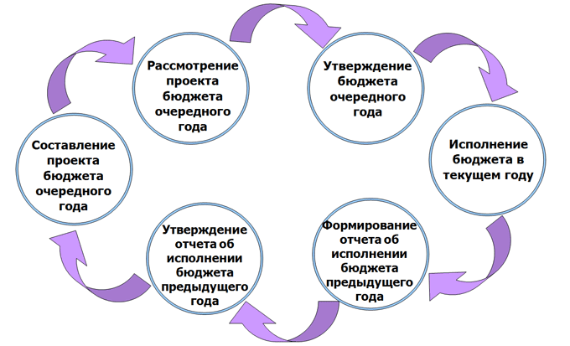
Бюджетный процесс - ежегодное формирование и исполнение бюджета

Slide 5
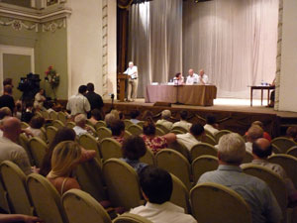
Возможности влияния гражданина на составление бюджета
1
Публичные слушания по проекту бюджета района
2
Публичные слушания по отчету об исполнении бюджета района
3
Публичные обсуждения муниципальных программ

Slide 6
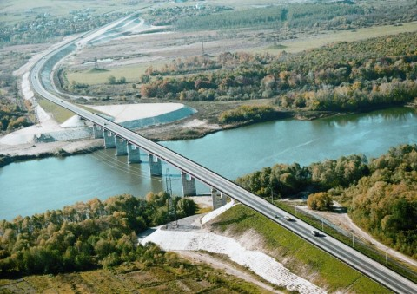
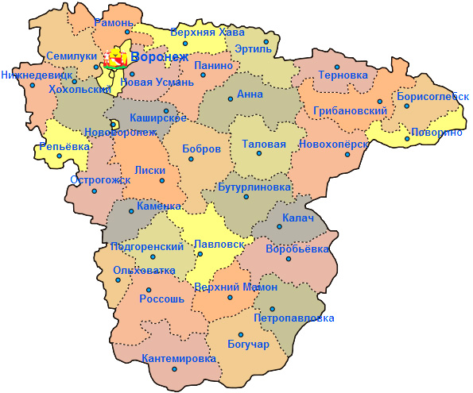
Административно-территориальное деление

Slide 7
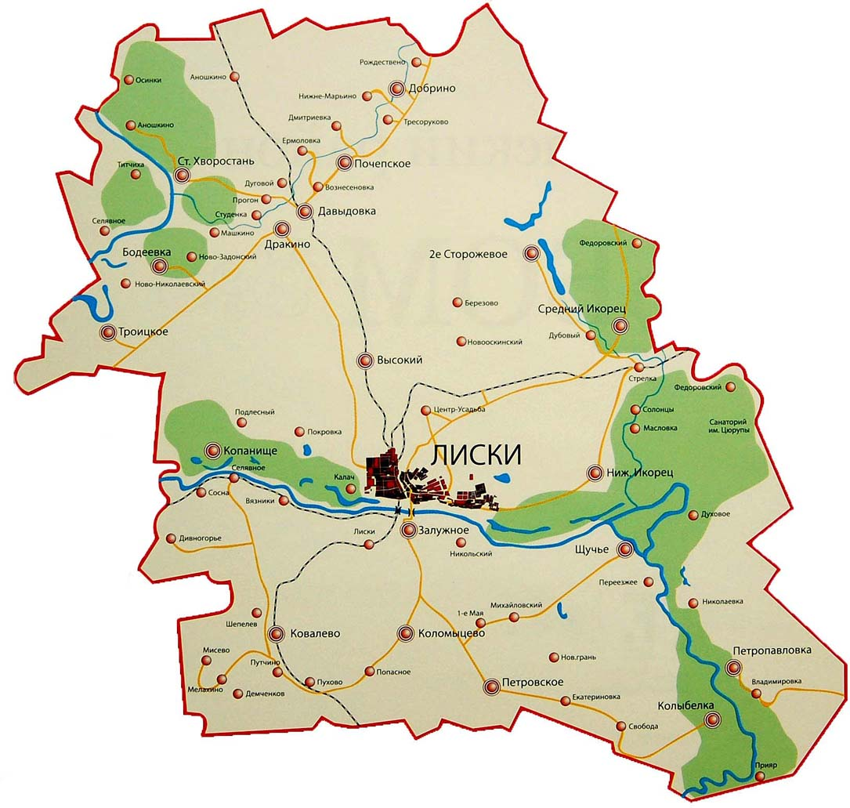
Административно-территориальное деление
Ожидаемая численность Лискинского муниципального района на 2021 г. – 97 849 чел.
г. Лиски – 53 604 чел
Административно-территориальное деление

Slide 8
Административно-территориальное деление
В состав Лискинского муниципального района входят 23 поселения:
Городское поселение г.Лиски (административный центр г.Лиски);
Давыдовское городское поселение (административный центр р.п. Давыдовка).
Сельские поселения:
Высокинское сельское поселение (административный центр с. Высокое);
Бодеевское сельское поселение (административный центр с. Бодеево);
Залуженское сельское поселение (административный центр с. Залужное);
Колыбельское сельское поселение (административный центр с. Колыбелка);
Краснознаменское сельское поселение (административный центр с. Лискинское);
Ковалевское сельское поселение (административный центр с. Ковалево);
Нижеикорецкое сельское поселение (административный центр с. Нижний Икорец);
Петровское сельское поселение (административный центр с. Петровское);
Почепское сельское поселение (административный центр с. Почепское);
Петропавловское сельское поселение (административный центр с. Петропавловка);
Селявинское сельское поселение (административный центр с. Селявное);
Степнянское сельское поселение (административный центр пос. с-за "Вторая пятилетка");
Старохворостанское сельское поселение (административный центр с. Старая Хворостань);
Среднеикорецкое сельское поселение (административный центр с. Средний Икорец);
Тресоруковское сельское поселение (административный центр с. Тресоруково);
Щученское сельское поселение (административный центр с. Щучье);
Дракинское сельское поселение (административный центр с. Дракино);
Троицкое сельское поселение (административный центр с. Троицкое);
Копанищенское сельское поселение (административный центр с. Копанище);
Сторожевское второе сельское поселение (административный центр с. 2-е Сторожевое);
Коломыцевское сельское поселение (административный центр с. Коломыцево).

Slide 9
Основные показатели бюджета на 2022 год
Общегосударственные вопросы
344 389,2 тыс. руб.
Налоговые доходы
859 144,0, тыс. руб.
Доходы бюджета 2 171 726,8 тыс. руб.
Расходы бюджета 2 700 555,8 тыс. руб.
Национальная безопасность
13 804,0 тыс. руб.
Национальная экономика
173 719,0 тыс. руб.
.
Неналоговые
124 018,0
тыс. руб.
ЖКХ
23 552,5 тыс. руб.
БЮДЖЕТ
Образование
1 634 536,5 тыс. руб.
Культура
114 105,3 тыс. руб.
Безвозмездные поступления
1 188 564,8 тыс. руб.
Социальная политика
73 939,2 тыс. руб.
Физическая культура и спорт
41 302,8 тыс. руб.
Обслуживание гос.(муниц.) долга
2 833,7 тыс. руб.
Межбюджетные трансферты
278 373,6 тыс. руб.

Slide 10
Доходы бюджета района
Доходы бюджета
Налоговые доходы – поступления в бюджет от уплаты налогов, установленных Налоговым кодексом РФ
Неналоговые доходы – поступления от уплаты пошлин и сборов, установленных законодательством РФ и штрафов за нарушение законодательства
Безвозмездные поступления - это финансовая помощь из бюджетов других уровней

Slide 11
Доходы на 2022 год

Slide 12
Налоговые доходы Лискинского муниципального района на 2022 год – 859 144,0 тыс. рублей

Slide 13
Неналоговые доходы Лискинского муниципального района на 2022 год – 124 018,0 тыс. рублей

Slide 14
Безвозмездные поступления в бюджет Лискинского муниципального района на 2022 год –1 189 335,6 тыс. рублей

Slide 15
Структура доходов бюджета Лискинского муниципального района
 | 2022 год | 2023 год | 2024 год
Доходы всего (тыс. рублей) | 2 171 726,8 | 2 428 138,9 | 2 403 835,5
Налоговые доходы | 859 144,0 | 872 125,0 | 989 919,0
Неналоговые доходы | 124 018,0 | 171 379,0 | 122 567,0
Безвозмездные поступления | 1 188 564,8 | 1 384 634,9 | 1 291 349,5

Slide 16
Основные мероприятия по мобилизации доходов бюджета
Работа с организациями, выплачивающими заработную плату работникам ниже прожиточного минимума и использующими «конвертные» зарплатные схемы
Работа с администраторами доходов бюджета района, направленная на повышение качества администрирования доходных источников, повышение уровня ответственности за выполнение прогнозных показателей, снижение недоимки по администрируемым платежам
Проведение мероприятий, направленных на снижение недоимки по налоговым платежам

Slide 17
Расходы бюджета района
Расходы бюджета района – денежные средства, направляемые на финансовое обеспечение задач и функций государства и местного самоуправления.
Классификация расходов
по признакам
Функциональная классификация отражает направление средств бюджета на выполнение основных функций государства (раздел→ подраздел→ целевые статьи→ виды расходов)
Ведомственная классификация расходов бюджета непосредственно связана со структурой управления, она отображает группировку юридических лиц, получающих бюджетные средства (главные распорядители средств бюджета)
Экономическая классификация показывает деление расходов государства на текущие и капитальные, а также на выплату заработной платы, на материальные затраты, на приобретение товаров и услуг (категория расходов→ группы→ предметные статьи→ подстатьи)

Slide 18
Расходы на 2022 год

Slide 19
«Программная» структура расходов Лискинского муниципального района на 2022-2024 года
№ п/п | Наименование | Очередной год (2022г.) | Первый год планового периода (2023г.) | Второй год планового периода (2024г.)
1 | 2 | 3 | 4 | 5
 | РАСХОДЫ ВСЕГО, в том числе | 2 700 555,8 | 2 497 772,4 | 2 384 226,0
1. | Програмные расходы
1.1 | Муниципальная программа «Обеспечение общественного порядка и противодействие преступности на 2021-2025 годы» | 6 189,0 | 3 497,0 | 3 800,0
1.2 | Муниципальная программа «Развитие образования» | 1 608 178,9 | 1 568 723,1 | 1 672 164,6
1.3 | Муниципальная программа Лискинского муниципального района «Социальная поддержка граждан» | 17 309,0 | 14 465,0 | 14 465,0
1.4 | Муниципальная программа Лискинского муниципального района «Развитие и поддержка малого и среднего предпринимательства» | 21 853,7 | 14 000,0 | 14 500,0
1.5 | Муниципальная программа Лискинского муниципального района «Защита населения и территории Лискинского муниципального района от чрезвычайных ситуаций, обеспечение пожарной безопасности и безопасности людей на водных объектах» | 7 690,0 | 7 290,0 | 7 290,0

Slide 20
«Программная» структура расходов Лискинского муниципального района на 2022-2024 года
№ п/п | Наименование | Очередной год (2022г.) | Первый год планового периода (2023г.) | Второй год планового периода (2024г.)
1 | 2 | 3 | 4 | 5
1.6 | Муниципальная программа Лискинского муниципального района «Управление муниципальным имуществом» | 43 818,0 | 4 108,7 | 3 708,0
1.7 | Муниципальная программа Лискинского муниципального района «Развитие сельского хозяйства, производства пищевых продуктов и инфраструктуры агропродовольственного рынка» | 2 500,0 | 3 768,0 | 3 518,3
1.8 | Муниципальная программа Лискинского муниципального района «Развитие транспортной системы» | 140 176,1 | 171 828,6 | 175 760,6
1.9 | Муниципальная программа Лискинского муниципального района «Развитие культуры Лискинского муниципального района» | 183 621,1 | 218 108,1 | 111 560,9
1.10 | Муниципальная программа Лискинского муниципального района «Энергоэффективность и развитие энергетики» | 1 430,0 | 1 030,0 | 1 030,0
1.11 | Муниципальная программа Лискинского муниципального района Воронежской области «Развитие физической культуры и спорта» | 39 703,4 | 22 224,6 | 22 230,2

Slide 21
«Программная» структура расходов Лискинского муниципального района на 2022-2024 года
№ п/п | Наименование | Очередной год (2022г.) | Первый год планового периода (2023г.) | Второй год планового периода (2024г.)
1 | 2 | 3 | 4 | 5
1.12 | Муниципальная программа Лискинского муниципального района «Управление муниципальными финансами, создание условий для эффективного и ответственного управления муниципальными финансами, повышение устойчивости бюджета Лискинского муниципального района» | 384 107,0 | 212 488,3 | 171 489,8
1.13 | Муниципальная программа Лискинского муниципального района «Муниципальное управление и гражданское общество Лискинского муниципального района» | 136 101,9 | 131 942,9 | 136 717,9
1.14 | Муниципальная программа Лискинского муниципального района «Обеспечение доступным и комфортным жильём и коммунальными услугами населения Лискинского муниципального района» | 31 466,0 | 14 475,7 | 14 311,9
1.15 | Муниципальная программа Лискинского муниципального района «Защита прав потребителей в Лискинском районе на 2020-2024гг.» | 10,0 | 10,5 | 11,0
1.16 | Муниципальная программа Лискинского муниципального района «Содействие развитию муниципальных образований и местного самоуправления» | 58 100,0 | 0 | 0
1.17 | Государственная программа Воронежской области «Развитие физкультуры и массового спорта» | 1 599,4 | 1 998,0 | 1 998,0

Slide 22
«Программная» структура расходов Лискинского муниципального района на 2022-2024 года
№ п/п | Наименование | Очередной год (2022г.) | Первый год планового периода (2023г.) | Второй год планового периода (2024г.)
1 | 2 | 3 | 4 | 5
1.18 | Государственная программа Воронежской области «Обеспечение доступным и комфортным жильем» | 53,8 | 30,0 | 0
1.19 | Государственная программа Воронежской области «Развитие сельского хозяйства, производства пищевых продуктов и инфраструктуры агропродовольственного рынка» | 7 625,4 | 99 794,4 | 4 592,3
1.20 | Государственная программа Воронежской области «Энергоэффективность и развитие энергетики» | 3 552,5 | 3 552,5 | 3 552,5
1.21 | Государственная программа Воронежской области «Обеспечение качественными жилищно-коммунальными услугами населения Воронежской области» | 0 | 0 | 19 000,0
1.22 | Государственная программа Воронежской области «Содействие развитию муниципальных образований и местного самоуправления» | 3 000,0 | 2 000,0 | 0
2. | Непрограммная часть | 2 496,9 | 2 437,0 | 2 525,0
2.1 | Обеспечение деятельности Контрольно-счетной палаты | 2 350,0 | 2 437,0 | 2 525,0

Slide 23
Публичные нормативные обязательства Лискинского муниципального района на 2022 - 2024 года
Тип обязательства | 2022год | 2023 год | 2024 год
ВСЕГО: (тыс.рублей) | 15 060 ,0 | 19 257,7 | 18 761,2
СОЦИАЛЬНАЯ ПОДДЕРЖКА МАЛОИМУЩИХ ГРАЖДАН | 500,0 | 500,0 | 500,0
СОЦИАЛЬНАЯ ПОДДЕРЖКА ПОЧЁТНЫХ ГРАЖДАН | 2 233,0 | 2 233,0 | 2 233,0
СОЦИАЛЬНАЯ ПОДДЕРЖКА ВЕТЕРАНОВ ВОЙНЫ И ТРУДА | 439,1 | 361,0 | 361,0
СОФИНАНСИРОВАНИЕ МЕРОПРИЯТИЙ ПО СОЗДАНИЮ УСЛОВИЙ ДЛЯ ОБЕСПЕЧЕНИЯ ДОСТУПНЫМ И КОМФОРТНЫМ ЖИЛЬЕМ СЕЛЬСКОГО НАСЕЛЕНИЯ | 500,0 | 1 688,0 | 1 355,3
СОФИНАНСИРОВАНИЕ МЕРОПРИЯТИЙ НА ОБЕСПЕЧЕНИЕ ЖИЛЬЁМ МОЛОДЫХ СЕМЕЙ | 11 466,0 | 14 475,7 | 14 311,9

Slide 24
Распределение бюджетных ассигнований в объекты капитального строительства муниципальной собственности Лискинского муниципального района на 2022 - 2024 года
Наименование | Рз | 2022 год | 2023 год | 2024 год
ВСЕГО, в том числе: |  | 20 000,0 | 0 | 0
ЖИЛИЩНО-КОММУНАЛЬНОЕ ХОЗЯЙСТВО | 05 | 20 000,0 | 0 | 0
Муниципальная программа Лискинского муниципального района "Обеспечение доступным и комфортным жильём и коммунальными услугами населения Лискинского муниципального района Воронежской области" |  | 20 000,0 | 0 | 0
Подпрограмма "Обеспечение жильём работников бюджетной сферы" |  | 20 000,0 | 0 | 0
Мероприятие "Приобретение квартир для работников бюджетной сферы" |  | 20 000,0 | 0 | 0
ДРУГИЕ ОБЩЕГОСУДАРСТВЕННЫЕ ВОПРОСЫ | 11 | 30 000,0 | 0 | 0
Муниципальная программа Лискинского муниципального района "Управление муниципальным имуществом" |  | 30 000,0 | 0 | 0
Подпрограмма "Управление муниципальным имуществом" |  | 30 000,0 | 0 | 0
Мероприятие по обеспечению выполнения распоряжений (решений) по при обретению нежилого здания в собственность Лискинского муниципального района для решения социально-значимых задач |  | 30 000,0 | 0 | 0
Капитальные вложения в объекты муниципальной собственности |  | 30 000,0

Slide 25
Межбюджетные трансферты из бюджета муниципального района бюджетам поселений на период 2022 - 2024 годы
Наименование | 2022 год | 2023 год | 2024 год
Дотация на выравнивание бюджетной обеспеченности поселений | 43 367,0 | 43 310,0 | 45 310,0
Прочие межбюджетные трансферты | 235 006,6 | 146 746,5 | 101 020,3
ИТОГО (тыс.рублей) | 278 373,6 | 190 056,5 | 146 330,3

Slide 26
Источники финансирования дефицита бюджета
В процессе принятия и исполнения бюджета района большое значение приобретает сбалансированность доходов и расходов. Если доходы превышают расходы, то возникает профицит. Но чаще всего расходы превышают доходы. В таком случае возникает дефицит
Источниками финансирования дефицита бюджета района
бюджетные кредиты, полученные от бюджетов других уровней бюджетной системы РФ
кредиты,
полученные от кредитных организаций
изменение остатков средств на счетах по учету средств местного бюджета
муниципальный долг,
то есть совокупность долговых обязательств муниципального образования

Slide 27
Источники внутреннего финансирования дефицита районного бюджета на 2022 год и плановый период 2023-2024 годов
Наименование | 2022 год | 2023 год | 2024 год
Итого источников | 528 829,4 | 99 671,6 | 35 671,5
Бюджетные кредиты, привлеченные от других бюджетов бюджетной системы РФ | 0,0 | 0,0 | 0,0
- привлечение бюджетных кредитов | 82 690,0 | 87 729,0 | 93 491,0
- погашение бюджетных кредитов | - 82 690,0 | - 87 729,0 | - 93 491,0
Кредиты, привлеченные от кредитных организаций | 65 464,4 | 165 136,0 | 200 807,5
- привлечение кредитов от кредитных организаций | 65 464,4 | 149 805,5 | 170 114,1
- погашение кредитов от кредитных организаций | -35 000,0 | - 65 464,4 | - 165 136,0
Бюджетные кредиты бюджетам поселений | 0,0 | 0,0 | 0,0
- возврат бюджетных кредитов | 3 000 | 3 000 | 3 000
- предоставление бюджетных кредитов | -3 000 | -3 000 | -3 000
Изменение остатков средств бюджетов | 489 364,6 | 0,0 | 0,0

Slide 28
Уважаемые жители Лискинского района
Администрация Лискинского муниципального района Воронежской области представляет информационный раздел «Бюджет для граждан», созданный для обеспечения открытости и прозрачности бюджета и бюджетного процесса для населения.
Бюджет для граждан - это упрощенная версия бюджетного документа, которая использует неформальный язык и доступные форматы, чтобы облегчить для граждан понимание бюджета.
Она содержит информационно-аналитический материал, доступный для широкого круга неподготовленных пользователей: основы бюджета и бюджетного процесса, исполнение бюджета, проект бюджета, муниципальные программы и другая информация для граждан.
Уже сегодня информация о всех стадиях бюджетного процесса, о плановых показателях бюджета района и его исполнении доступна для всех заинтересованных пользователей и размещается на официальном интернет - портале Лискинского муниципального района.
Надеемся, что представление бюджета и бюджетного процесса в Лискинском муниципальном районе в понятной для жителей форме повысит уровень общественного участия граждан в бюджетном процессе района.

